Slide 1
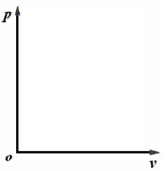
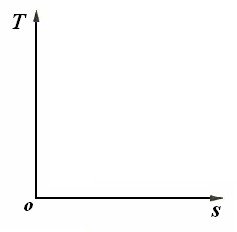
A401155
0.5 kmol某种单原子理想气体 ，由25 ℃，2m³ 可逆绝热膨
胀到1 atm，然后在此状态的温度下定温可逆压缩回到2 m³。1）画出各过程的p-v图及T-s图；2）计算整个过程的Q，W，ΔU， Δ H 及ΔS。
解
1） p-v图及T-s图
？
2）先求各状态参数

Slide 3
理想气体等温过程 ：热量 = 膨胀功 = 技术功
放热

Slide 4
返回

